Slide 1
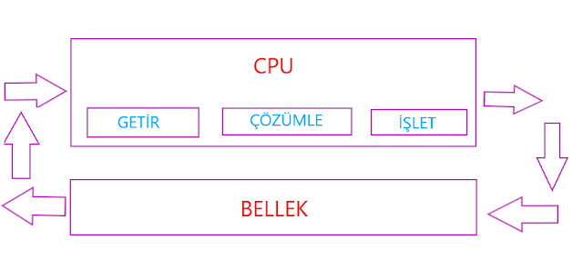
CPU Çalışma Mantığı

Slide 2
1. Komutu getir (Fetch):
PC yazmacı içerindeki adres verisi adres yoluna aktarılır ve kontrol yolu üzerindeki okuma sinyali aktif hale getirilir.
Bellek birimi, adres yolu üzerindeki adres bilgisini ve kontrol yolu üzerinde de okuma işlemi yapılacağı bilgisini elde eder.
İlgili bellek adresinden veri okunur ve veri yolu üzerine yerleştirilir.
Veri yolu üzerindeki veri MDR 'ye aktarılır.
MDR veriyi IR 'ye aktarır.
PC yazmacı 1 artırılır böylece bellekte işletilecek bir sonraki komut işaret edilir.

Slide 3
2. Komutu çözümle (Decode):
IR yazmacı kontrol birimi tarafından ilgili işlemin ilk mikro komutunu üretmek için kullanılır.
Genellikle komutun işleyeceği veri veya bu verinin adresi makine komutunun bir parçası olarak bulunur.
Eğer komut bellekte bulunan bir veriyi işleyecekse, komutun içerisinde bu verinin bellek adresi bulunacaktır.
MAR yazmacına verinin bulunduğu bellek adresi yerleştirilir ve bellekten okuma yapılır.

Slide 4
3. Komutu Çalıştır (Execute):
ALU tarafından kullanılacak veriler hazır olduktan sonra, eğer işlenecek 2 veri varsa önce bu verilerden ilki TEMP yazmacına aktarılır.
İlgili veriler ALU tarafından işlenir ve sonuç hedef yazmaca aktarılır.
İşlenmiş veri MDR yazmacı aracılığıyla belleğe yazılabilir.

Slide 5

Saat Çevrimi
Bir bilgisayarda zaman zaman çeşitli çevrimler (cycle) söz konusu olmaktadır. Bunlar birbirinden farklı anlamlar taşımaktadır.
Sistem Saat Çevrimi Süresi (T_{c}): Sistem saatinin iki yükselen tepeleri arasındaki süre;
Makine Çevrimi Süresi (T_{m}): Merkezi İşlemci Birimi (MİB)’in dahili saat çevrim süresi;
Taşıt Çevrim Süresi (T_{b}): Bir kelimeyi sistem taşıtında transfer etmek için gereken süre;
Komut Çevrim Süresi (T_{i}): Bir komutu alıp getirmek, deşifre etmek ve yürütmek için gereken süre.
Genelde: T_{m} = T_{c} = T_{b} ≤ T_{i}
Komut süresi birkaç taşıt ve makine çevrimleri süresinden (komutu seçmek vs. gibi) oluşur.

Slide 6
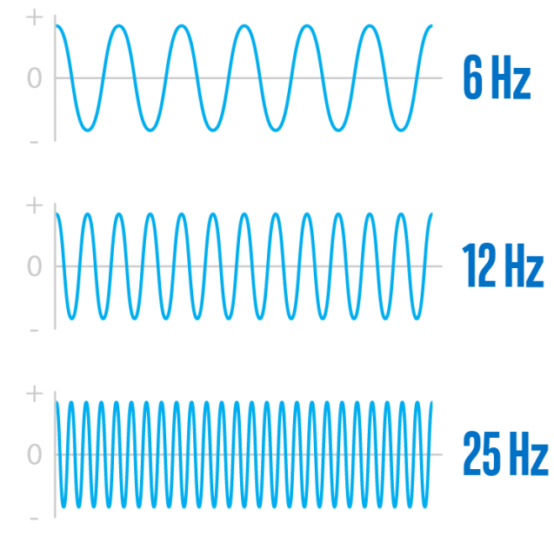
Frekans

Slide 7
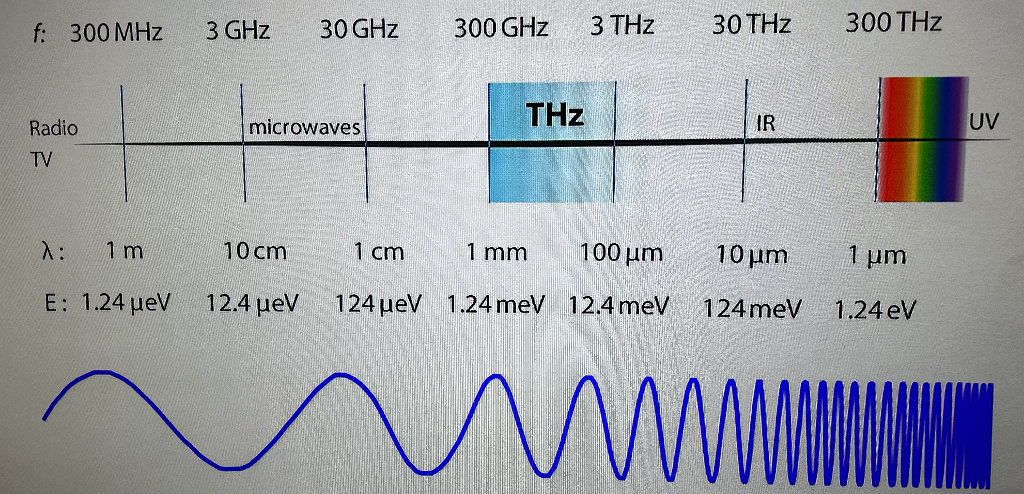

Slide 8
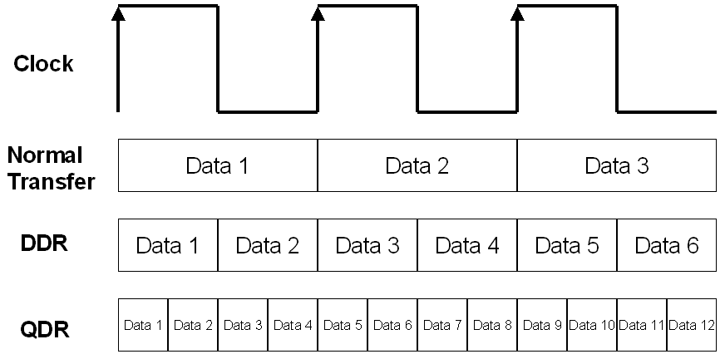

Slide 9
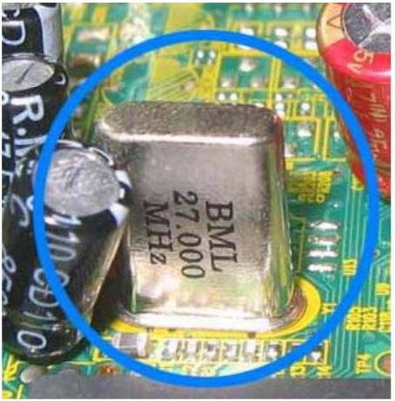
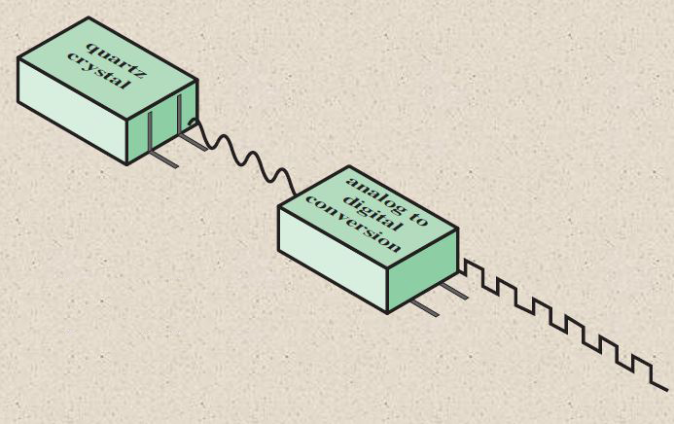
İşlemci Hızı
Bir işlemcideki bütün elemanlar saat vuruşlarıyla çalışır. Saat hızı bir işlemcinin saniyede ne kadar çevrim yapabileceğini belirler. Saat hızı 200 Hz olan bir işlemci kendi içinde saniyede 200 çevrim yapabilir. Her çevrimde işlemcinin ne kadar işlem yapabileceği işlemcinin yapısına göre değişir.
Bu saat vuruşları anakart üzerindeki Clock Generator denen yongayla üretilir. Bu yonganın içinde çok hassas kristaller vardır. Bu kristallerin titreşimleri saat vuruşlarını oluşturur. CPU dışında diğer bileşenler için de kristaller mevcuttur.

Slide 10
Bu saat kristali sistem hızını FSB (Front Side Bus) belirler. FSB, ana karttaki kuzey köprüsü ile işlemci arasındaki veri yoludur.
Saatin her palsı, saniyede milyon veya milyar devirle ölçülür. Saniyedeki tek devirin ölçüsü Hertz’dir.
1 Hertz (Hz) = Saniyede 1 çevrim
1 KiloHertz (KHz) = Saniyede 1.000 çevrim
1 Megahertz (MHz) = Saniyede 1.000.000 çevrim
1 Gigahertz (GHz) = Saniyede 1.000.000.000 çevrim

Slide 11
Sistem kristalinden alınan dış hız ile işlemcinin çarpan değeri çarpılarak işlemcinin saat hızı ( CPU Hızı) bulunur.
Sistem hızı, tüm sistemin birlikte uyum içerisinde çalışması için gerekli olan ritmi verir. Modern bir işlemci, sistem hızının çarpanları kadar hızlı çalışır.
Örneğin 100 Mhz sistem hızına sahip bir sistemde 1.8 Ghz hızında çalışan bir işlemci, 18 çarpanını kullanıyor demektir.

Slide 12
Overclock (Hız Aşımı, Hız Aşırtma)
Hız aşımı (overclock), işlemcinin üreticinin etikette belirlediği hız değerinden yüksek değerlerde çalıştırılması işlemidir. Ana kartta ayar değişiklikleriyle işlemcinin hızı artırılabilir.
Sistem hızı (FSB), çarpan ve voltaj değerlerinde yapılan değişikliklerle işlemci hızı artırılabilir.
Örneğin FSB’si 100 Mhz, saat çarpanı 20 olan bir bilgisayarda 20*100=2000 Mhz işlemci hızıdır.
FSB değeri 133 Mhz yapılırsa 133*20=2660 Mhz=2.66 Ghz işlemci hızı elde edilir.
İşlemcilerde overclock işlemi yapıldığında, işlemciyle beraber diğer sistem bileşenlerinin de hızlı çalışması gerekir. Bu durum donanımların zorlanması ve ömürlerinin kısalması anlamına gelir.

Slide 13
CPU hızı Hesaplama
Knight Yöntemi; K.E. Knight bilgisayar hızını basit bir şekilde hesaplamak için bir takım denklemler geliştirmiştir (1966). Yöntem, tipik bir problemin tipik bir programa dönüştürülmesini ortalama olarak yansıtır. Fakat bu yöntem, programcıya ve programın bilgisayarın iç mimarisine ne kadar uygun olarak hazırlandığına bağlıdır. Yöntemler bilgisayarın iç yapısını yeteri kadar dikkate almamaktadır.
Hızın belirlenmesinde bir sonraki adım, küçük standart programları kullanmak olmuştur. Belirli kriterler kullanan veya test programları olarak kullanılan bu programlar (Standard Performance Evaluation Corporation-SPEC) tarafından belirlenir ve Benchmark standart programları olarak adlandırılırlar. Örneğin bir işlemcinin tamsayı ile çalışma performansını belirlemek için SPECint95; kayan noktalı çalışma performansı için ise SPECfl95 Benchmark programları kullanılmaktadır. Güncel Benchmark programları da bulunur.
Benchmark yönteminde hız belli bir ölçüde yazılıma bağlı olmaktadır. Eğer programlar assembly dilinde yazılmış ise donanım özellikleri ve avantajları kullanılabilir. Fakat yüksek seviyeli programlama dilleri kullanıldığı takdirde hangi dilin seçileceği de başlı başına bir problem teşkil etmektedir.

Slide 14

Bütün bu anlatılanlar bilgisayarın hızının gerçek olarak belirlenmesinin hiç de kolay olmadığını göstermektedir. Bunun neticesinde bilgisayar kullanıcıları için saat hızı (aslında frekansı) ve bellek çevirim süresi gibi basit ölçümler ortaya çıkmaktadır.
Son yıllarda bilgisayarın hız birimi olarak MIPS (Millon Instructions Per Second - Saniyede Milyon Komut) kullanılmaktadır. Eğer bilgisayar T süresinde I kadar komut yürütürse:
MIPS=I/(T.10⁶)
Buna alternatif olarak, eğer C saat frekansı ve P bir komutun yürütülmesi için saat çevrim sayısı ise;
MIPS=C/(P.10⁶)
Kayan noktalı işlemleri için hız birimi olarak MFLOPS (Millons of Floating Operations Per Second - Saniyede Milyon Kayan Nokta İşlemi) kullanılmaktadır.
MIPS’le MFLOPS’un tanımlarındaki komut (instruction) ve işlem (operation) kavramları farklı gözükebilir, ama bu önemli bir fark değildir. Çünkü çoğu durumda bir komut bir işlemi yerine getirmektedir.

Slide 15
Örnek: f=2.4 GHz ve toplama komutu 3 saat darbesi harcasın. Toplama işlemi bazında CPU hızını bulun.
T=1/2.4 GHz =0.41 ns
T¹₊ = 0.41x3=1.23 ns
V₊ = 1/1.23x10⁻⁹ (işl/san)=813 008 130 işl/san
≅813 MIPS

Slide 16
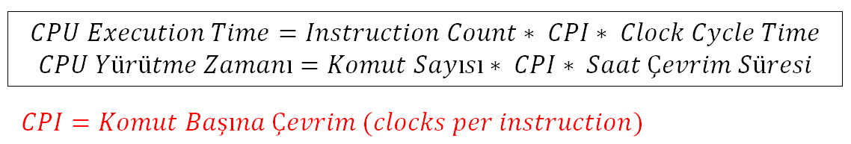
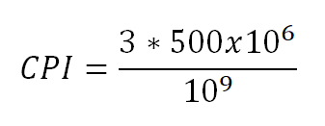
Örnek: Bir program, 500 MHz hızında bir işlemci üzerinde, 1 milyar komut sayısı (IC = 1 billion) ile 3 sn yürütme zamanında çalışıyor ise; CPI nedir?
3 = 1x10⁹ * CPI * 1/500x10⁶
CPI = 1.5

Slide 17
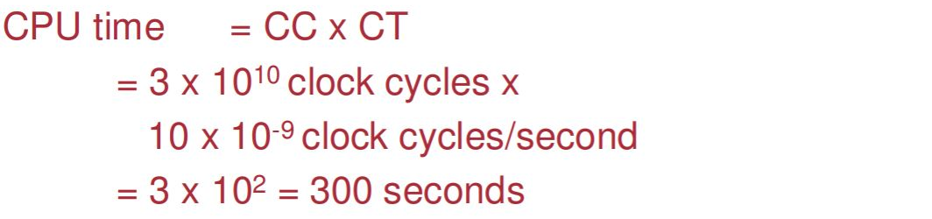
Örnek: Bir programın yürütülmesi için 3x10¹⁰ saat çevrimi (clock cycles) gerekiyorsa; Bu program 100 MHz bir işlemcide ne kadar sürede çalışır?

Slide 18
Örnek:
Bir programın 2 GHz'de çalışan bir işlemcide yürütmek için 1 milyar talimat aldığını varsayalım. Ayrıca komutların % 50'si 3 saat döngüsünde, %30'u 4 saat döngüsünde ve %20'si 5 saat döngüsünde yürütülüyorsa; Programın yürütme süresi nedir?
Çözüm
10⁹ talimatımız var. Saat zamanı, saat hızından 0.5 × 10⁻⁹ saniye olacak şekilde hesaplanabilir. Bu nedenle, etkin bir değer olarak yalnızca komut başına çevrimleri (CPI) hesaplamamız gerekir.
CPI =3.7 olarak bulunur. Buradan da yürütme zamanı:
Execution time = 1.0×10⁹ × 3.7 × 0.5×10⁻⁹ sec = 1.85 sec.
Value | Frequency | Product
3 | 0.5 | 1.5
4 | 0.3 | 1.2
5 | 0.2 | 1.0
CPI (clocks per instruction)= |  | 3.7

